Slide 1
Новогодние игрушки своими руками

Slide 2
Украшать дом на новогодние праздники – приятное занятие, в котором можно задействовать всю семью и весело провести время! Процесс создания новогодних игрушек обязательно подарит вам и вашим деткам самое праздничное настроение!

Slide 3
В нашей стране до революции елку ставили в честь праздника Рождества Христова. Производство игрушек тех лет было слабо развито, а все, чем украшалась лесная красавица, либо завозилось из Германии, либо делалось своими руками. Наряд елки в те времена состоял из символов событий, произошедших с человечеством. Рождественское дерево было принято украшать яблоками — в честь дерева Добра и Зла, свечами и ангелами — как символ чистоты, а макушку венчала шестиконечная звезда — в память о Вифлеемском чуде Рождества Христова

Slide 4
После революции отмечать Рождество и наряжать елки было запрещено, но искоренить эту традицию было не под силу даже самым могучим вождям. В период гонений люди по-прежнему наряжали елки, а самые прекрасные и необычные елочные игрушки тайно создавались вручную. Не в силах справиться с «духом Рождества», в 1935 году елку возвращают в обиход, но уже в роли дерева на Новый год. С каждым новым этапом в жизни России наряд новогодней красавицы претерпевал сильные изменения, форма и содержание игрушек менялись из года в год. Портреты вождей на новогодних шарах сменяли образы военной тематики и так далее.

Slide 5
Мы живем в удивительный век: для нас открыто прошлое многих поколений, мы можем не только купить обычную «штампованную» игрушку, но и создать самую оригинальную и неповторимую — свою собственную. Нам под силу украсить елку всем, чем только пожелаем: от стекла и конфет до самодельных шаров и мишек.

Slide 6
Украшения из пряников и печенья
Это украшение весьма древнее и традиционное. Раньше пряники покрывали глазурью, золотой и серебряной фольгой, причем использовалось чистое сусальное золото — такие тонкие слои, что они мгновенно прилипали к поверхности, и можно было есть их вместе с пряником. Но много лет назад люди и представить не могли, что появятся красители всех цветов радуги и различные вкусные элементы декора.

Slide 7
Игрушки из соленого теста
Хотя съедобность игрушек из соленого теста под большим вопросом, выглядят они весьма аппетитно, хранятся долго и делаются очень просто. Для соленого теста вам понадобится:
2 стакана муки;1 стакан соли; около 250 г холодной воды. Все перемешиваем, после чего раскатываем замешанное тесто и вырезаем фигурки. Можно сразу на этапе создания теста добавить краситель, и игрушка будет еще интересней, при этом ее не нужно будет покрывать краской. Потом поделки из теста нужно высушить: на открытом воздухе это займет 2-3 дня, а в нежаркой духовке (до 50 °С) с приоткрытой дверцей — 6-12 часов. Высушенные фигурки можно украшать: покрывать краской, глазурью, декорировать пуговицами, ракушками, бусинами, камушками и так далее.

Slide 8
Игрушки из бисера и бусин
Что может быть проще, чем нанизать бисеринки на проволочку, и согнуть ее в любую форму, которую только пожелает наша душа? А сколько всего красивого можно оплести бисером! Также весьма красиво смотрятся игрушки из обрезков парчи и других интересных тканей, украшенные бисером, бусинами и пайетками.

Slide 9
Можно брать нити плотной текстуры и создавать из них ангелов или человечков.

Slide 10
Игрушки из помпонов
С такой игрушки можно начать подготовку к празднику в этом году. На сердце даже теплее становится, когда с веток елки на тебя смотрит пушистый цыпленок или кудрявый барашек, сделанные своими руками.

Slide 11
Для воплощения в жизнь такой игрушки вам понадобится:
клубок понравившихся ниток;
немного цветного картона; клей ПВА. Чем толще нитка, тем меньше ее пойдет на создание помпона. Глазки можно купить готовые или нарисовать на картоне. Вырезаем из картона или любого другого плотного материала кружок и начинаем обматывать нитками. Когда отверстие с трудом будет пропускать карандаш, смело разрезайте по контуру круга ваши нити.
Посередине перевязываем получившийся пучок нитью, и убираем картонку. Теперь распушиваем помпон — готов поделочный материал! Из помпонов составляем любимого зверя и украшаем вырезанными из картона деталями: рогами, копытами, глазами и так далее.

Slide 12
Снеговики из носка и крупы
У вашего носка продырявился товарищ? Не беда, в Новый год могут исполняться самые смелые мечты, даже если они принадлежат носку. Был носок, а стал снеговик!

Slide 13
Насыпаем в носок немного риса, перевязываем ленточкой, отделяя голову будущего снеговичка от туловища, оставшуюся часть заполняем рисом, плотно завязываем. На голову новоиспеченного снеговичка можно надеть носок ребенка и сделать шапочку, пришить бусинки-глазки, нарисовать ротик и нарумянить щечки карандашом, краской или мамиными тенями (с этим осторожно!). И мечты носка обретают форму!

Slide 14
Игрушки из ниток
По сути своей близки к помпонам, так как материалы на создание пойдут те же. Но здесь важна структура нити. Чем она будет шелковистее, тем интереснее получится игрушка. Вырезаем любые понравившиеся фигурки из плотного картона или пенопласта, и обматываем пряжей. Украшаем всем, что только придет в голову: пуговицами, стеклярусом, бусинами, бантами и так далее.

Slide 15
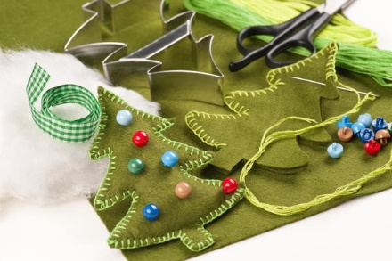
Игрушки из фетра
Сам по себе фетр — материал вне времени, со своей особенной душой, а если вдохнуть эту душу в форму — любая елка станет неотразима.

Slide 16
Игрушки из веток
Используя нитки или проволоку, различные веточки и краску из баллончика, можно создать очень необычные фигурки: от снежинок до оленят.

Slide 17
В эту же категорию можно отнести и игрушки из соломы, этот материал очень податливый и простой в использовании. Согласитесь, что в таких игрушках есть что-то далекое и теплое — из детства?

Slide 18
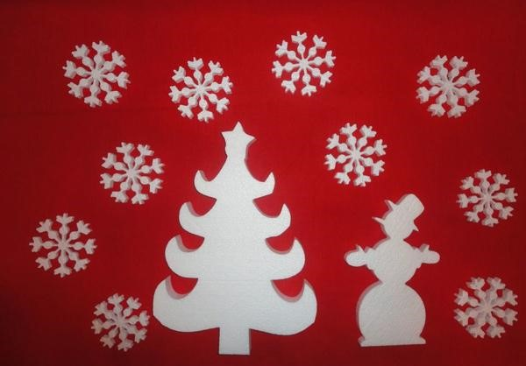
Украшения из пенопласта
Тут совсем все просто: вырезаем пенопласт нужной формы — куб, шар, овал, сердце и так далее, и украшаем по вкусу: декоративными лентами, кружевами, бусинами. Используем прозрачный клей «Момент Кристалл», чтобы приклеивать наши заготовки к форме.

Slide 19
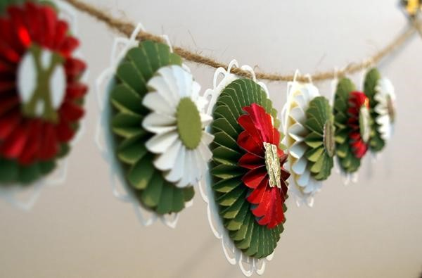
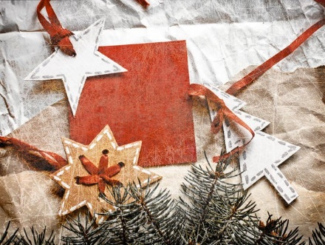
Игрушки из бумаги
Самый простой материал, но он способен передать все настроение предстоящего праздника. Даже с помощью белой бумаги можно создать необыкновенное украшение дома.

Slide 20
А вот такие интересные шишки можно соорудить из цветной бумаги.

Slide 21
Эти шары также выполнены в технике модульного оригами.

Slide 22
Можно сделать самые простые поделки, которые под силу даже маленьким деткам, используя клей ПВА, нитки и бумагу. Детям очень нравится мастерить из бумаги, попробуйте сделать с ними хоть одну новогоднюю поделку — убедитесь сами!

Slide 23
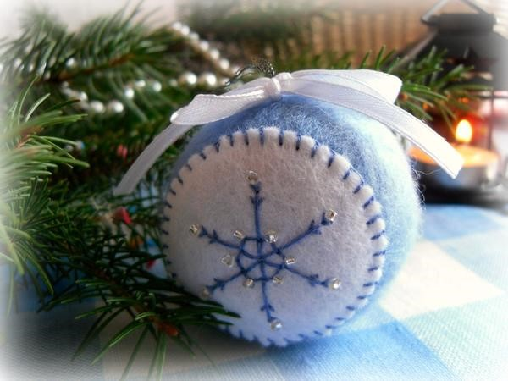
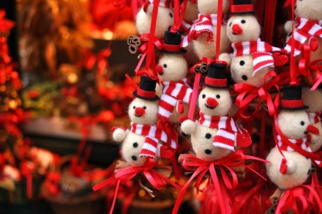
Игрушки из валяной шерсти
В наше время возрожден старинный вид рукоделия – валяние. С помощью этой техники создаются великолепные игрушки.

Slide 24
Елочные игрушки из лампочек
Не спешите выбрасывать использованные лампочки, они вам могут пригодиться. Используя лишь одну краску и ленты, можно прекрасно декорировать свой дом и елку такими необычными игрушками. В военные годы этот вид игрушки был очень популярен. В наше время пользуется не меньшим интересом и, надо сказать, не напрасно!

Slide 25
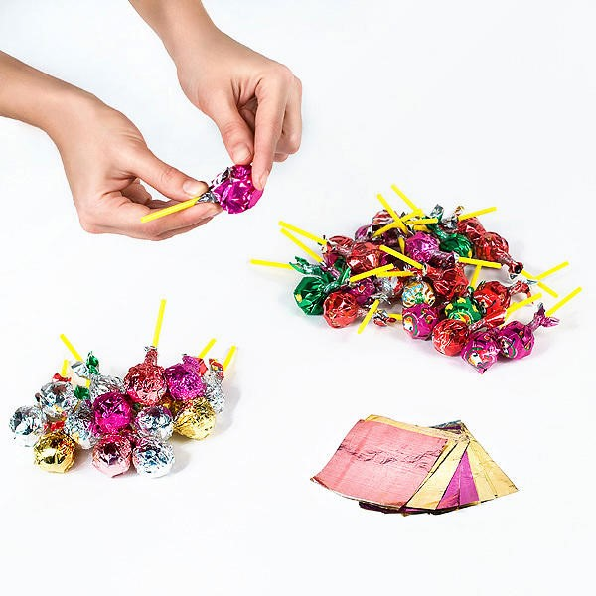
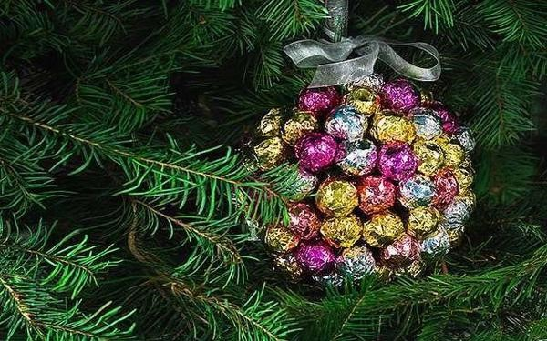
Новогодний шар из карамели «чупа-чупс»
А как вам такой аппетитный шарик? Берем пенопласт, вырезаем из него полукруг, оборачиваем наши леденцы разноцветной фольгой и втыкаем в пенопласт или флористическую губку наши «чупа-чупсы». В центр вставляется проволочка, проходящая через губку, и концы закрепляются на шаре снизу, чтобы он не упал с нашей елки. И это только малая часть игрушек и украшений, которые можно сделать самим. Фантазируйте, используйте любые подручные средства: вышивайте, вяжите, декорируйте, красьте и лепите из полимерной глины, и ваша игрушка будет для вас самая лучшая!

Slide 26
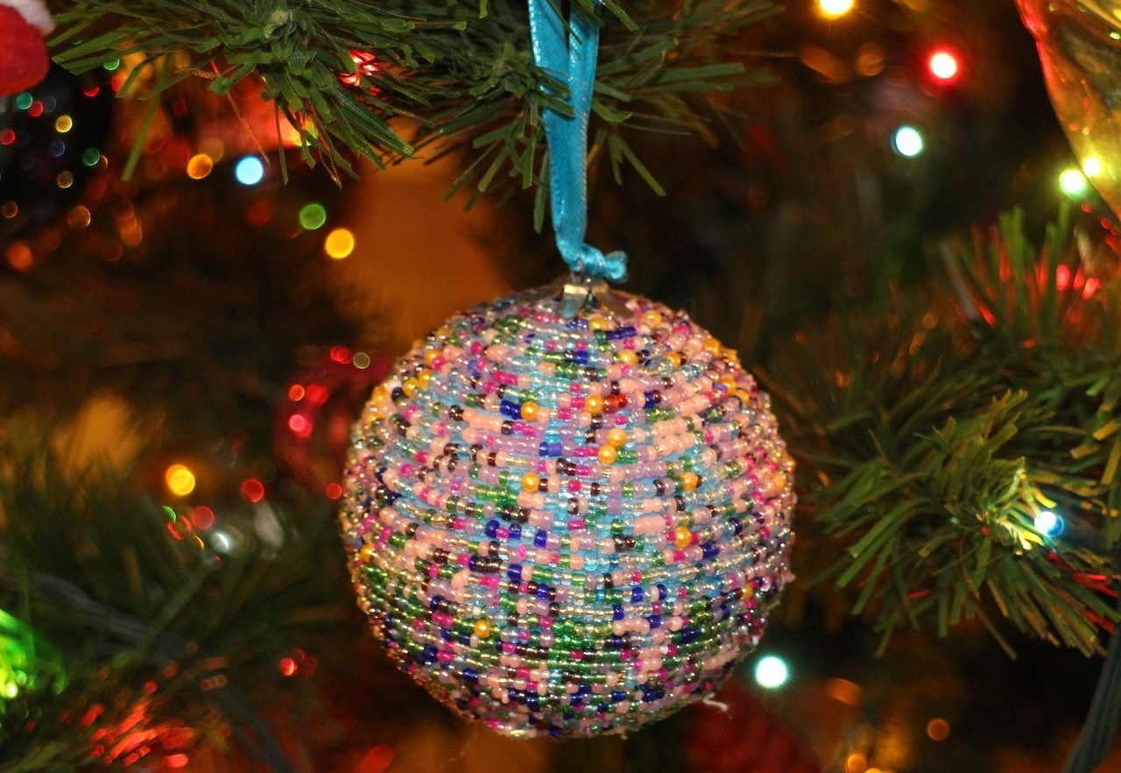
Есть семьи, где осознанно не покупают и не изготавливают игрушки, исходя из практических и минималистических соображений. Мой вам совет: не лишайте детей и себя детства. Елочные игрушки приносят в дом необыкновенное ощущение радости и тепла, которое ребенок пронесет с собой через всю жизнь и передаст своим детям. Любите друг друга! Радуйте себя и близких! Обязательно мечтайте, мастерите игрушки! Счастливого всем Нового года и Рождества Христова!

